Slide 1


INTRODUCCION A CONTROLADORES EN ARDUINO

Slide 2
microControlador
µC

Slide 3
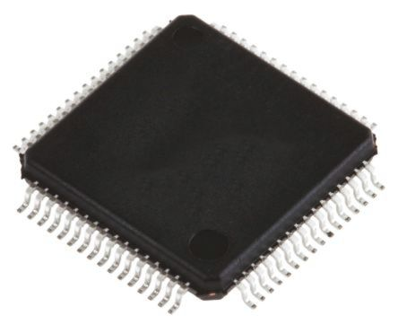
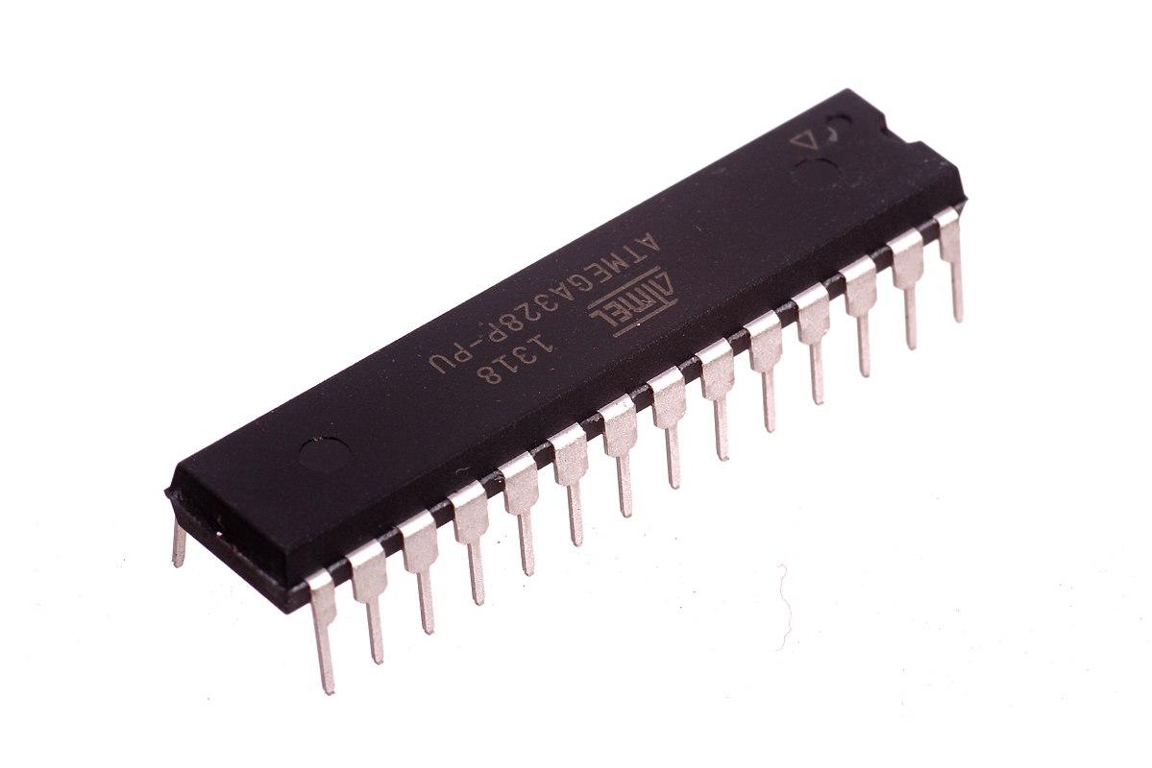
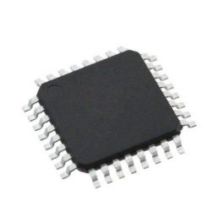
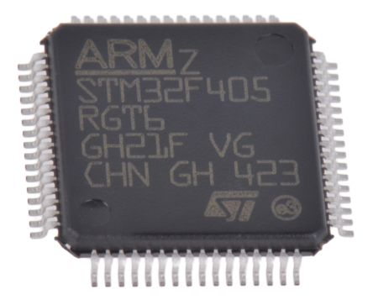
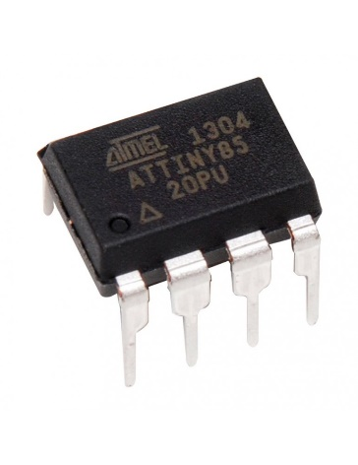

Slide 4
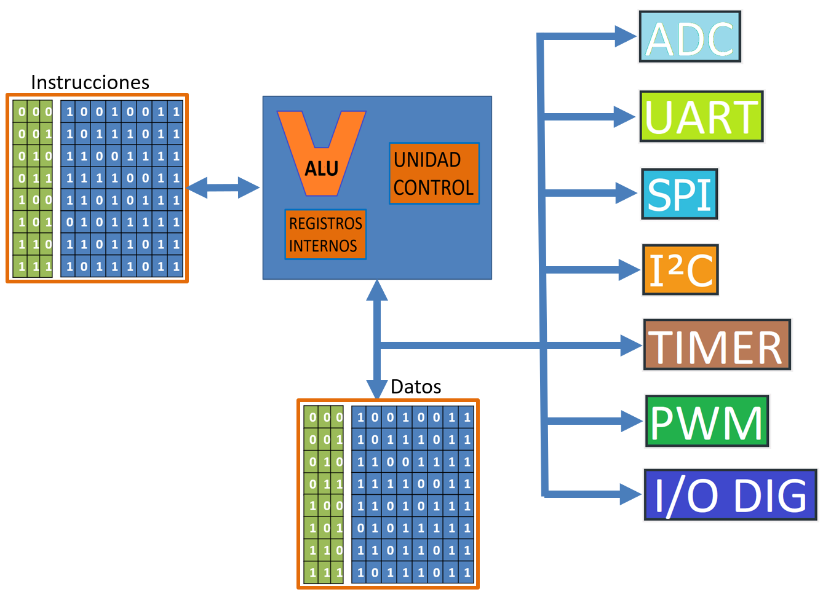

Slide 5
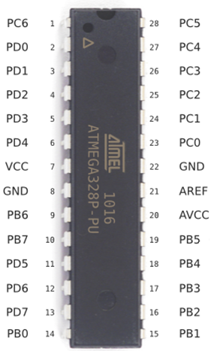
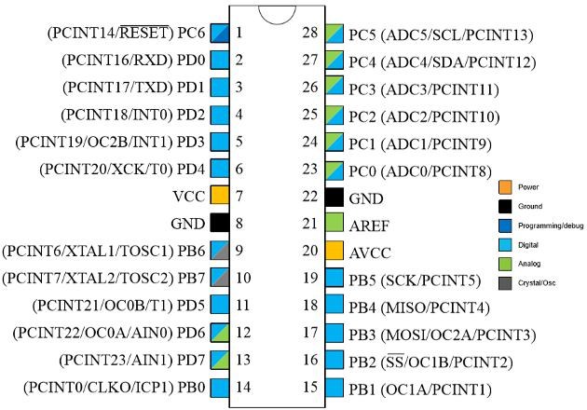
ATMEGA328p

Slide 6
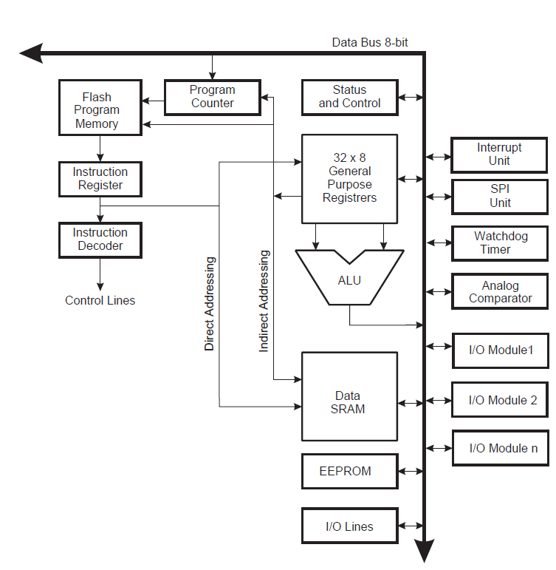
AVR - CPU

Slide 7



Slide 8
Aplicación C/C++
Aplicación ASSEMBLER
Aplicación C/C++
Capa abstracción
Electrónica
Electrónica
Electrónica

Slide 9
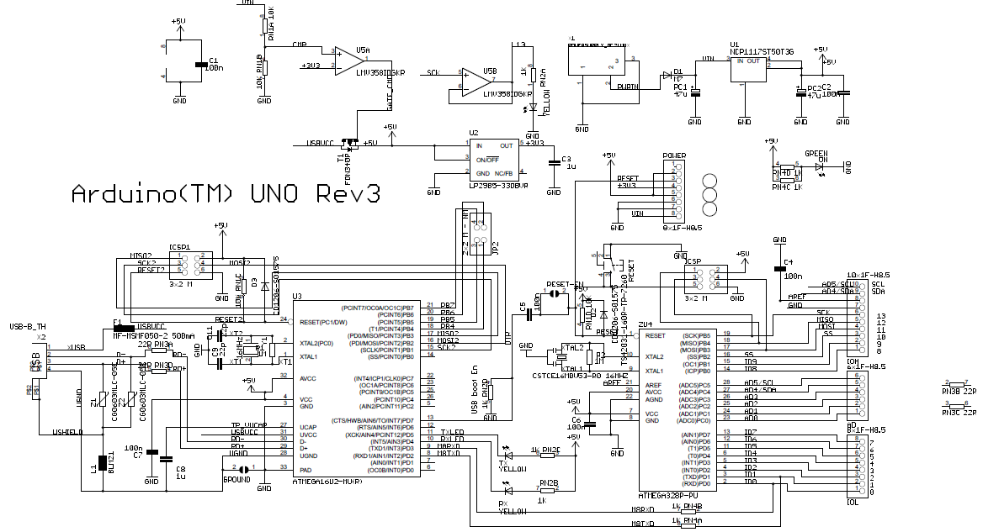

Slide 10
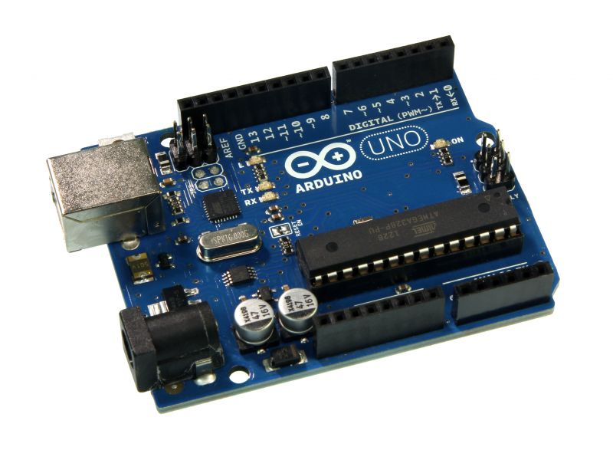

Slide 11
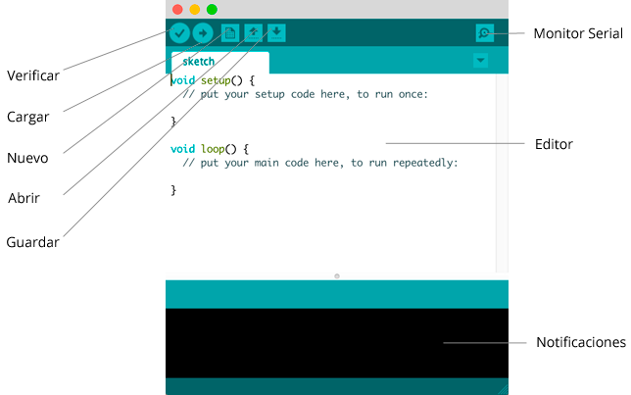
Arduino IDE

Slide 12
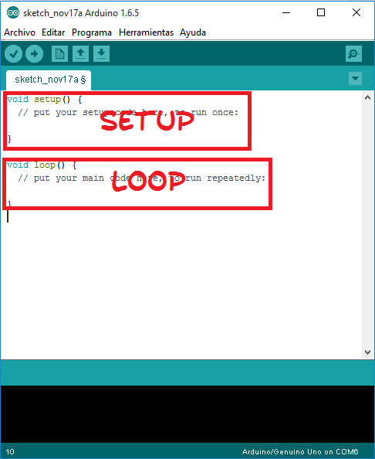
Arduino IDE

Slide 13
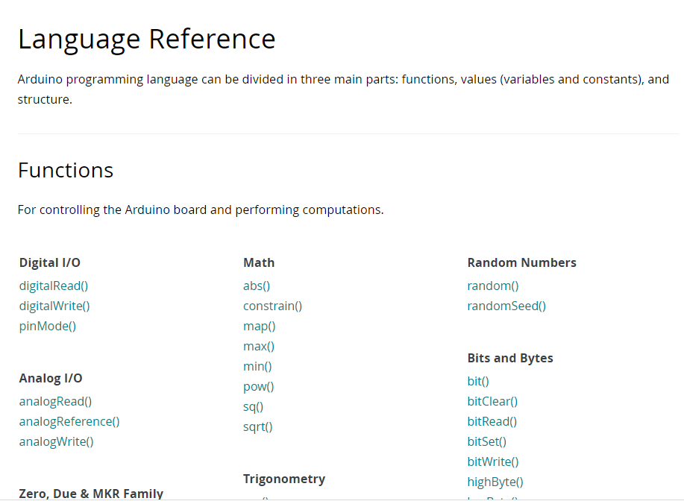
https://www.arduino.cc/reference/en/

Slide 14
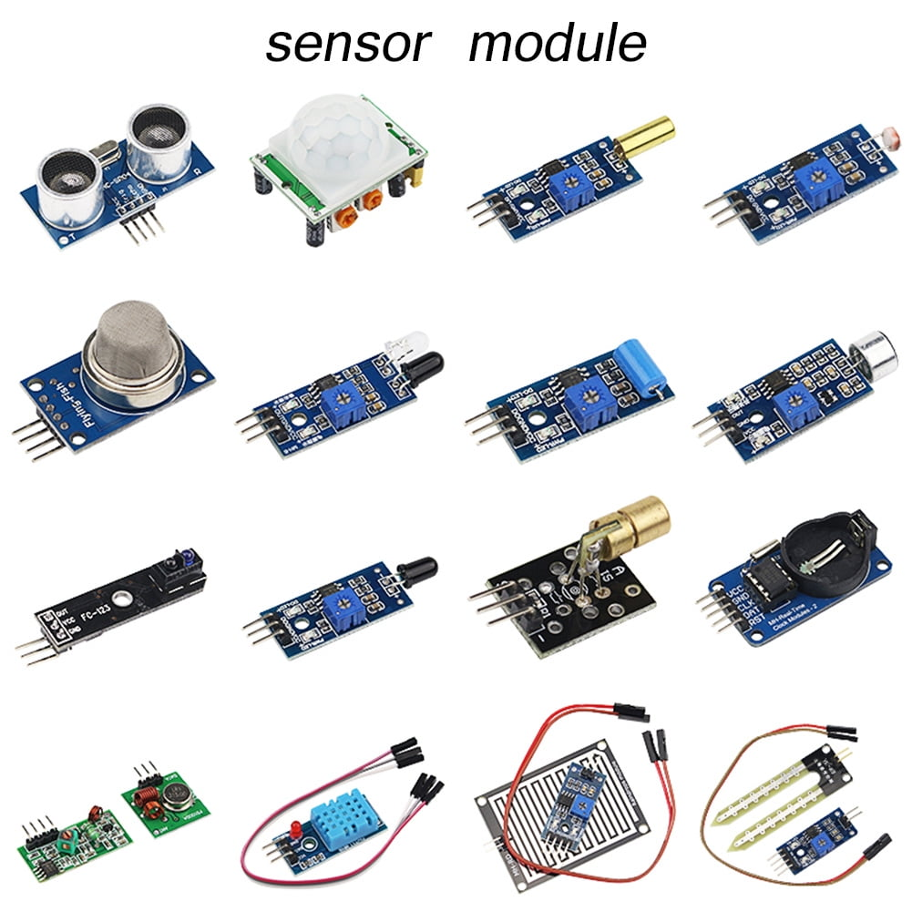
SENSORES

Slide 15
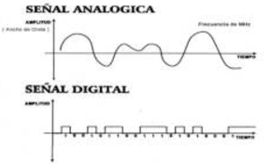
TIPOS DE VARIABLES MEDIDAS
ADC (Conversor Analógico Digital)
0V ~ 0
5V (Vref) ~ 1023
5V ~ 1 lógico
0V ~ 0 lógico

Slide 16
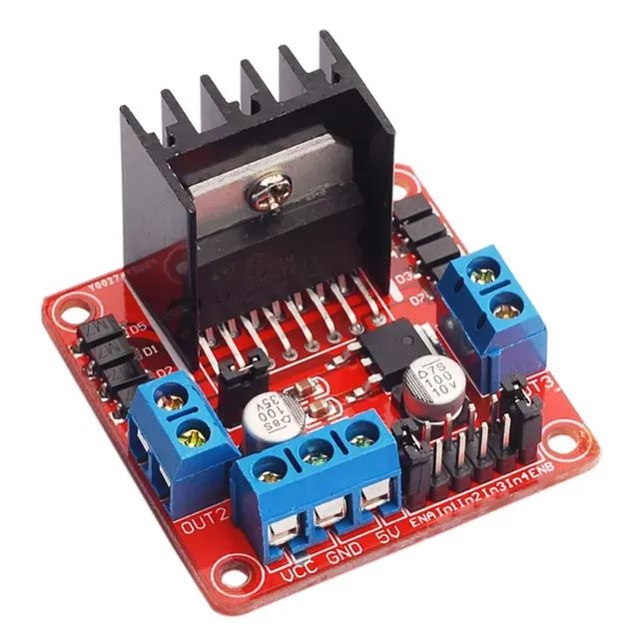
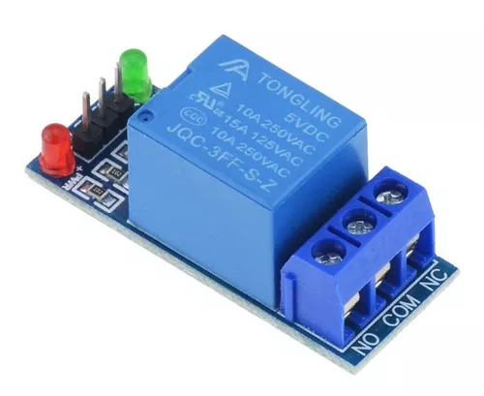
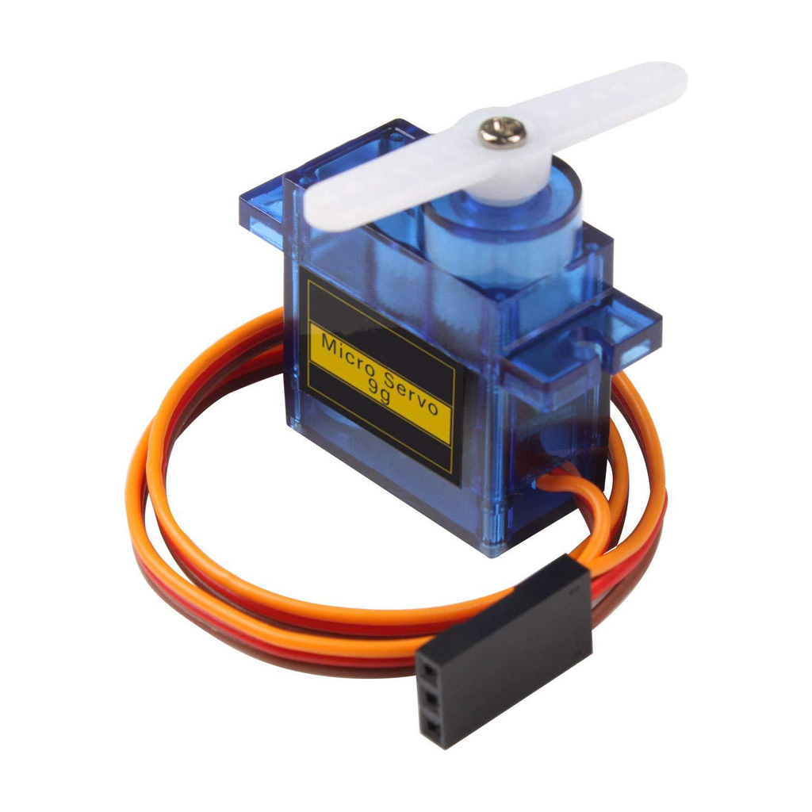
SALIDAS

Slide 17
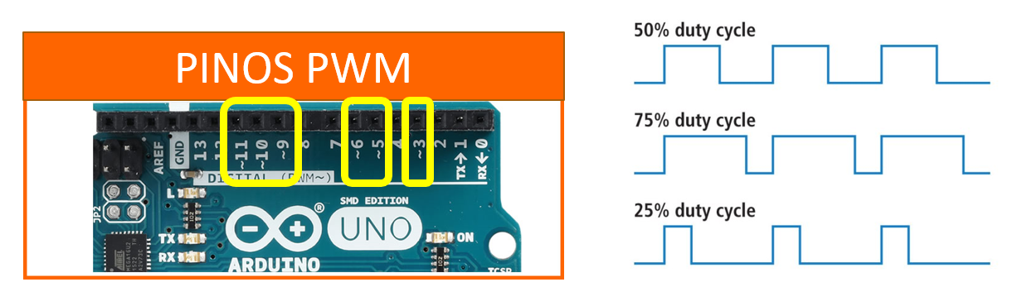
TIPOS DE VARIABLES SALIDAS
255 ~ 100%
0 ~ 0%
1 lógico (HIGH) ~ 5V
0 lógico (LOW) ~ 0V
DIGITALES

Slide 18
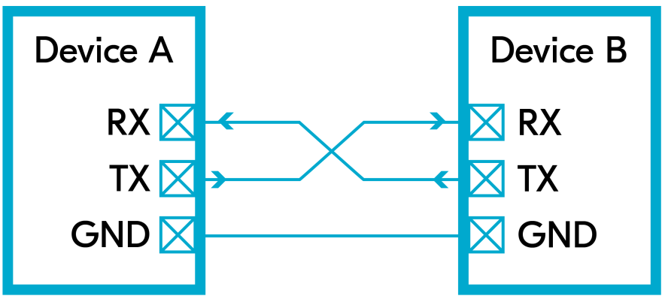
Universal Asynchronous Receiver-Transmitter (uart)

Slide 19
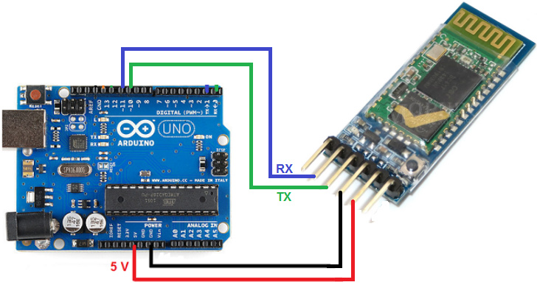
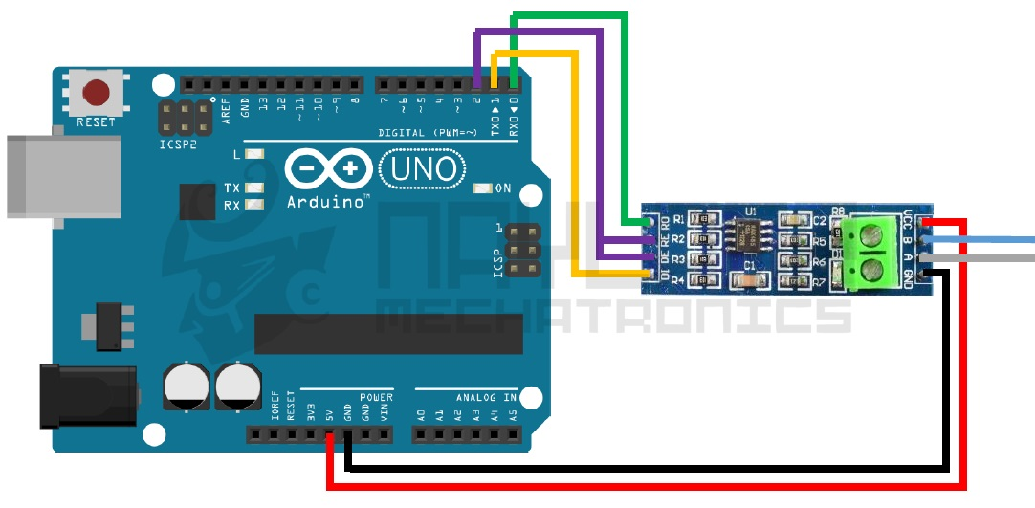
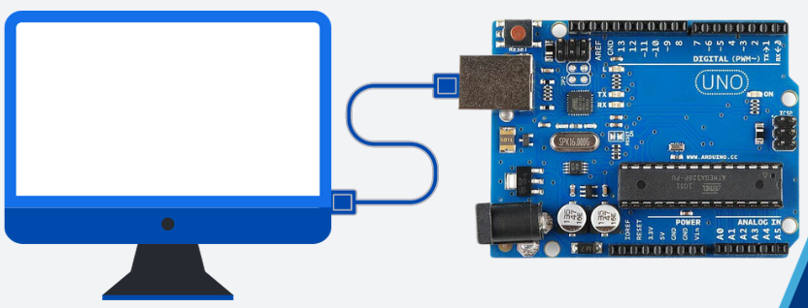
Universal Asynchronous Receiver-Transmitter (uart)

Slide 20
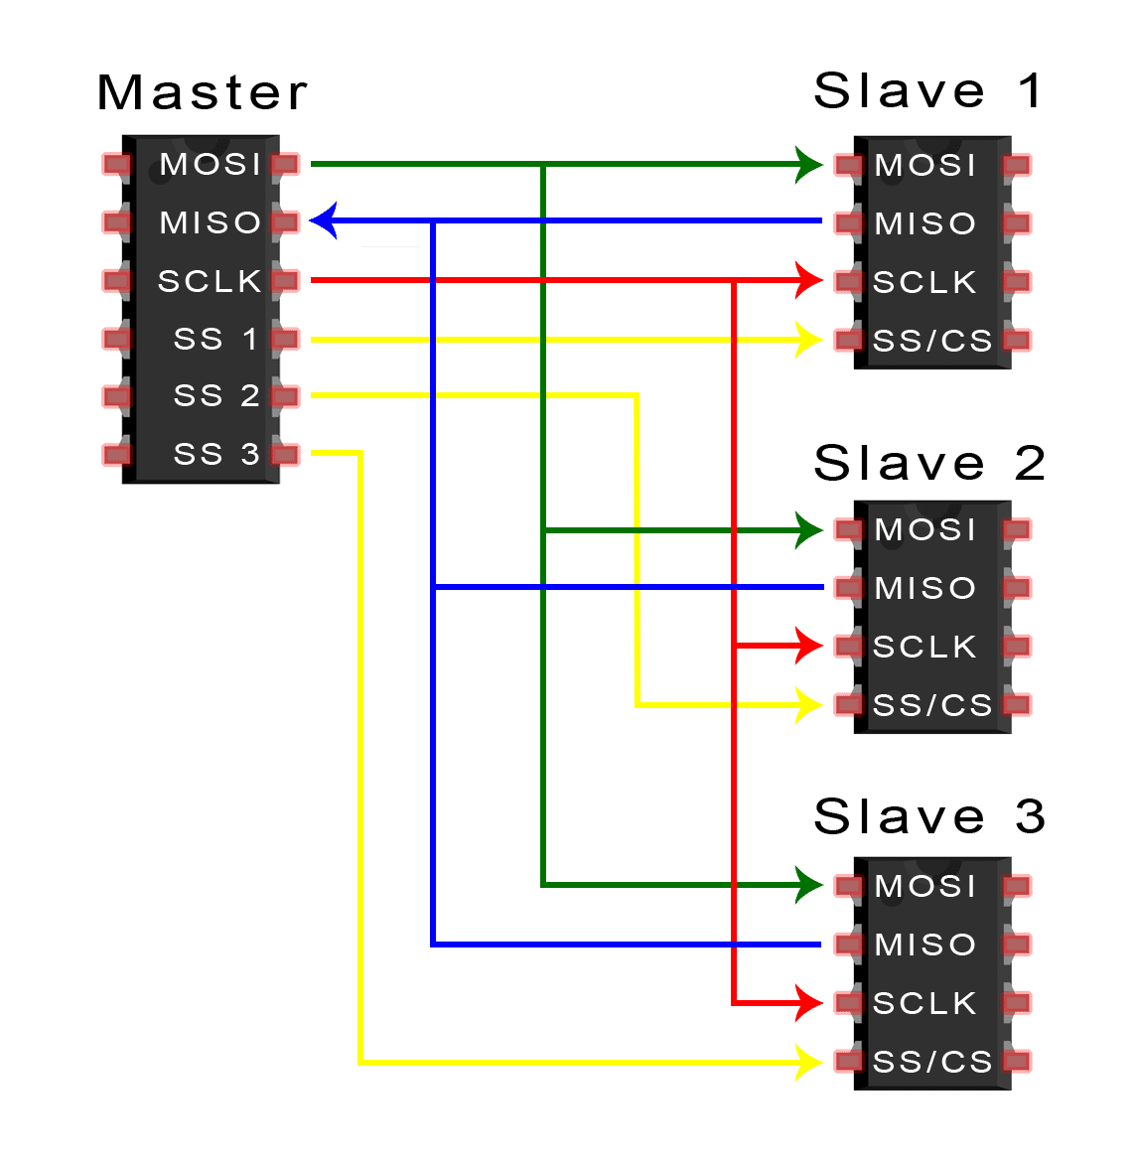
SPI - Serial Peripheral Interface

Slide 21
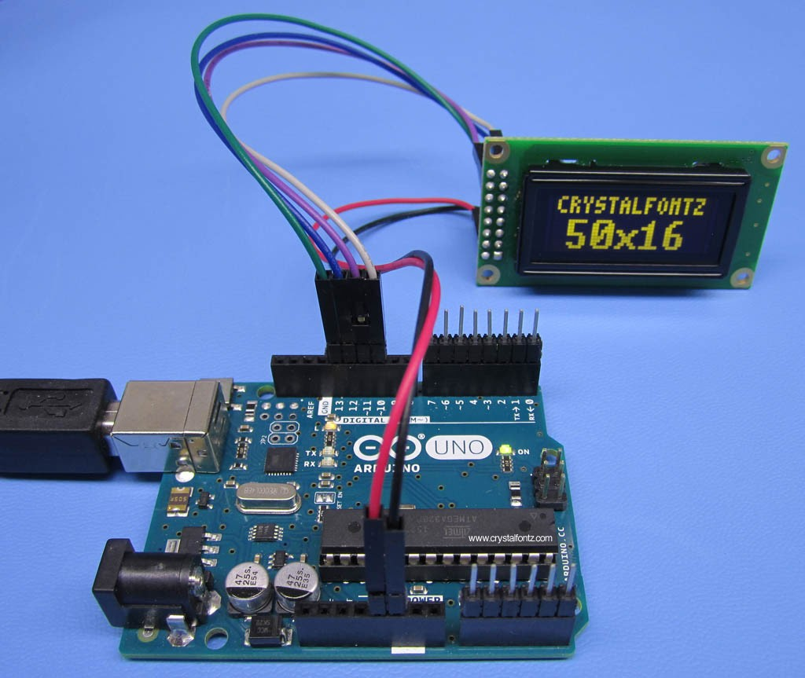
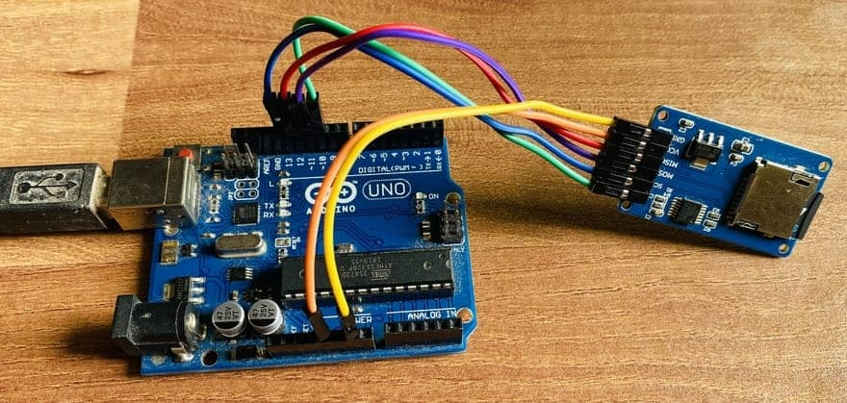
SPI - Serial Peripheral Interface

Slide 22
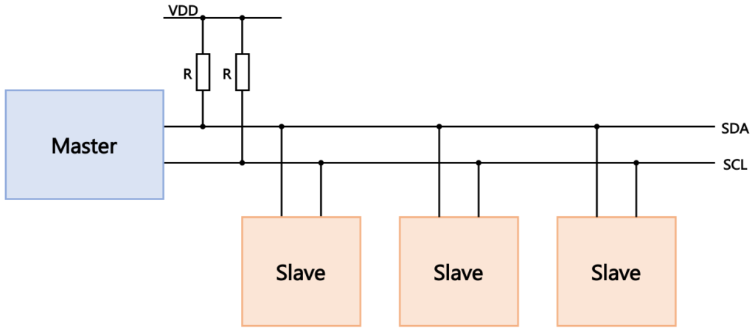
I2C Inter-Integrated Circuits (two-wire interface)

Slide 23
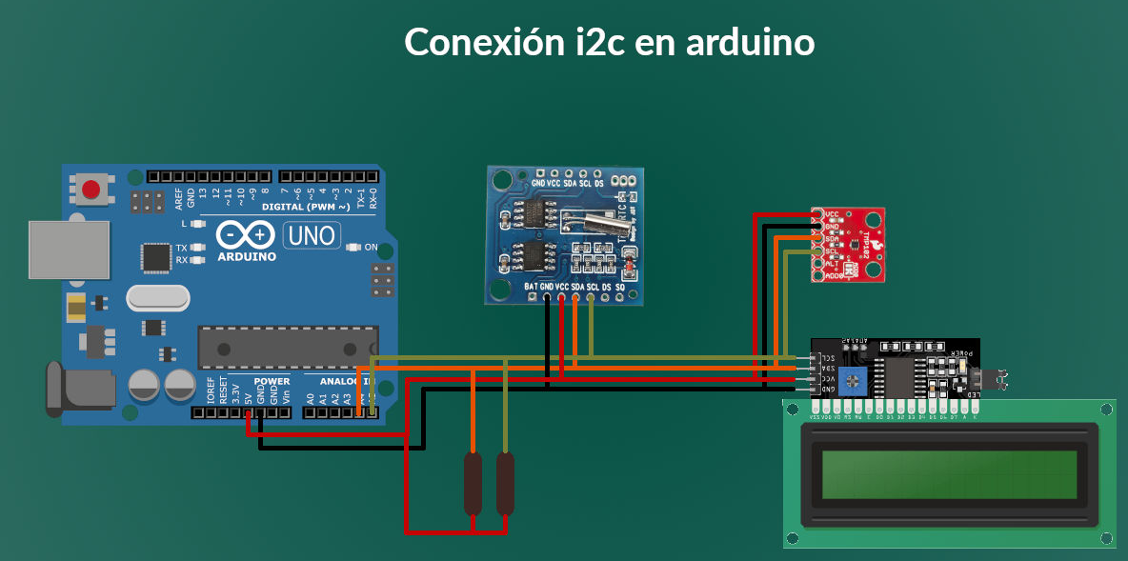
I2C Inter-Integrated Circuits (two-wire interface)

